Slide 1
Inteligência Artificial
Professor Mestre Fabio Pereira da Silva

Slide 2
O Computador Inteligente
Definição (Winston): “Inteligência Artificial é o estudo das“computações” que tornam possível perceber, raciocinar e agir.”
IA difere de psicologia por ter ênfase em computação e difere de ciência da computação por sua ênfase em percepção, raciocínio e ação.
Uso de IA envolve:
Saber representar conhecimento e utilizar métodos que o manipule;
Conhecer maneiras de fazer a máquina aprender de maneira autônoma;
Conhecer o grupo de aplicações mais importantes em IA.

Slide 3
Metas de IA
Meta científica: Proposição e emprego de ideias, usadas em IA, para representação de conhecimento, uso deste e montagem de sistemas que explicam os vários tipos de inteligência.
Meta em computação: Resolução de problemas do mundo real onde IA provê ferramental para representação do conhecimento, emprego deste conhecimento e montagem de sistemas computacionais.

Slide 4
Exemplos da capacidade de IA
Sistemas inteligentes podem ajudar especialistas a resolver problemas difíceis de análise;
Sistemas inteligentes podem ajudar especialistas a projetar novos dispositivos;
Sistemas inteligentes podem aprender através de exemplos;
Sistemas inteligentes podem resolver questões de linguagem natural usando dados estruturados e texto livre.

Slide 5
Critérios para sucesso
Em pesquisa de IA:
A tarefa está claramente definida?
Existe procedimento implementando a tarefa definida?
Existe regularidades e/ou restrições identificáveis das quais o procedimento extrai conhecimento?
Em aplicações de IA:
A aplicação resolve um problema real?
A aplicação abre uma nova oportunidade?

Slide 6
Algumas Linguagens Computacionais para IA
R
MATLAB
Python

Slide 7
Introdução à Inteligência Artificial
Inteligência Artificial
Representação e Métodos
Aprendizagem de Máquinas
Aplicações em IA

Slide 8
Representação e Métodos
Introdução e fundamentos; Representação do conhecimento;
Redes Semânticas e método Descrever e Casar;
Representação em Espaço de Estados e Árvores de Meta com métodos de resolução de problemas (Gerar e Testar, Análise Meio- Fim e Redução de Problemas);
Representação por Árvore de Buscas e Busca Básica (em profundidade, em amplitude e heurística);
Regras e Encadeamento de Regras (para frente e para trás); Frames e Herança;
Lógica e Prova de Resolução.

Slide 9
Aprendizagem de Máquinas
Paradigma Indutivo;
Paradigma Analítico;
Paradigma Conexionista;
Paradigma Genético.

Slide 10
Aplicações em IA
Planejamento; Reconhecimento de Padrões;
Aplicações em Ciência da Computação e Engenharia Elétrica.
●
●
●

Slide 11
Representação do conhecimento
Como a informação é armazenada e manipulada na memória humana e como IA pode utilizar tais modos de armazenamento?
O conhecimento é representado e só então armazenado e manipulado por seres humanos. IA propõe modos de representar o conhecimento. Tais representações podem ser armazenadas em computadores e manipuladas através de softwares adequados.
IA deseja obter representação o mais universal possível. Logo, é necessário a determinação de características comuns a maioria das representações e critérios através dos quais uma representação pode ser avaliada.

Slide 12
Representação do conhecimento
Objetivo: reduzir problemas de ação inteligente para problemas de busca.
O papel da representação de conhecimento em Inteligência Artificial é o de reduzir problemas de ação inteligente a problemas de busca.

Slide 13
Representação do conhecimento
Tópico de Discussão
Representação do conhecimento sob o ponto de vista cognitivo;
Representação do Conhecimento
Entende-se representação como um conjunto de convenções estabelecendo como descrever uma série de coisas;
Entende-se descrição como a utilização de representações para descrever algo em particular;
●
●

Slide 14
Definições
Conjunto de sentenças em uma linguagem formal para a qual foram definidas uma semântica e um conjunto de regras de inferência capazes de gerar novas sentenças a partir das sentenças disponíveis.
Conjunto de convenções sobre como descrever uma classe de objetos. “ Uma descrição faz uso das convenções de uma representação para descrever um objeto em particular.”

Slide 15
Definições
Transparente, permitindo o entendimento do que está sendo dito;
Rápida, possibilitando o armazenamento e a recuperação de informações em tempo curto;
Computável, possibilitando a sua criação utilizando um procediemento computacional existente.

Slide 16
Definições
Léxica: determina que símbolos são permitidos no vocabulário de representação
Estrutural: descreve as restrições sobre como os símbolos podem ser combinados
Procedural: especifica como os símbolos podem ser manipulados, definindo procedimentos de acesso que possibilitam criar descrições, modificar descrições e responder questões utilizando descrições
Semântica: estabelece uma forma de associar significado às descrições

Slide 17
Representação do conhecimento
RC do ponto de vista cognitivo
RC
RC baseada em percepção
RC baseada no significado
Representação espacial
Representação Linear

Slide 18
Representação do Conhecimento
Árvores de Decisão – conceitos são organizados em forma de árvores.
Conhecimento Estatístico – uso de fatores de certeza, Redes Bayesianas, Lógica Fuzzy, etc.
Regras – sistemas de produção para codificar regras de condição/ação.
Esquemas Híbridos – qualquer representação do formalismo que emprega a combinação de esquemas de representação do conhecimento.
Casos – uma experiência passada, acumulando casos e tentando descobrir, por analogia, soluções para outros problemas.

Slide 19
Sistema baseado em conhecimento (dedutivo)
Ambiente
Sensores
Raciocínio Automático
Base de
Conhecimento
Especializada
Máquina de
Inferência
Genérica
Ask
Tell
Retract
Representação e
Aquisição de Conhecimento
Efetuadores

Slide 20
Tipos de Conhecimento
Regras
Estratégias
Agendas
Procedimentos
Conceitos
Objetos
Factos
Conhecimento acerca de outros tipos de conhecimento e como usá-lo
Regras de bom-senso
Conjuntos de Regras
Relações entre Conceitos
Relações entre Objetos
Conhecimento Procedimental
Conhecimento Declarativo
Metaconhecimento
Conhecimento Heurístico
Conhecimento Estrutural

Slide 21
Representação baseada em percepção
Este tipo de representação armazena memórias da estrutura perceptual de eventos que aparentemente são processados em regiões neurais próximas de onde as percepções originais são processadas.
Podem ser de dois tipos:
Representação espacial (RE): Armazena estrutura espacial dos itens;
Representação linear (RL): Armazena a sequência dos itens;
●

Slide 22
Representação baseada no significado
●
Este tipo de representação armazena o mais importante de um evento, omitindo detalhes irrelevantes.
– Ex: última transparência.
Memórias iniciais de um evento possuem informação verbal e visual que serão filtradas, ficando retido apenas o mais importante.
Memória para significado dura mais que memória para detalhes, logo o segundo tipo de informação deve ser convertido no primeiro tipo para ser mantido mais longamente na memória humana. Para isto estrutura-se a informação inicial de forma apropriada (representação).
●
●

Slide 23
Paradigmas para a representação do conhecimento
Principais paradigmas:
Representação por Redes Semânticas;
Representação por Espaço de Estados;
Representação por Árvores;
Representação por Regras;
Representação por Frames;
Representação por Scripts;
Representação por Lógica.
●

Slide 24
Representação do conhecimento em IA
Uma tentativa de formalmente esboçar como o conhecimento é armazenado no cérebro ou mente humana;
Um caminho utilizado é esboçar pequenas “porções” de conhecimento e construir “links” entre porções que sejam correlatas;
Redes semânticas, Frames e Scripts são exemplos deste tipo de estratégia.
●
●

Slide 25
Representação do Conhecimento
●
Questão central na representação de conhecimento: Como conhecimento pode ser melhor representado?
Em toda representação de conhecimento é desejável:
Expressividade;
Auto-consistência;
Robustez;
Capacidade de ser completa;
Tratabilidade;
Ausência de ambiguidade
●

Slide 26
Introdução à representação do conhecimento por redes semânticas
●
Redes semânticas são tentativas de formalizar a maneira como o conhecimento sobre o mundo em que vivemos e nós mesmos é organizado em nossa memória.
Redes semânticas são compostas por:
Nós: cada um representa um objeto ou uma propriedade de um objeto;
“Links”: Cada um representa a relação entre dois objetos.
●

Slide 27
Exemplo
●
Representação do conhecimento abaixo sobre animais:
Animais comem;
Mamíferos e pássaros são animais;
Mamíferos têm pelo;
Cachorros são mamíferos.
Uma Rede Semântica descreve relações entre objetos e propriedades.
●

Slide 28
Uma rede semântica simples
Animal
FAZ
Comer
É_UM
É_UM
TEM
Pássaro
Mamífero
Pelo
É_UM
Cachorro

Slide 29
Representação por redes semânticas
●
Significado de um conceito vem do modo como ele é conectado por outros conceitos
Representação através de um conjunto de nós conectados entre si
Exemplo: Seleção Brasileira
Exemplos de relações: é-um e instância
Relações específicas do domínio: time e cor-do- uniforme
Relação adicional: tem-parte(Neymar, tornozelo)
●
●
●
●
●

Slide 30
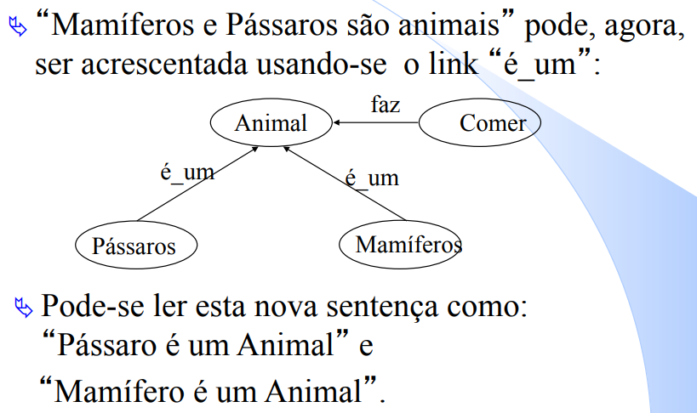
Representação por redes semânticas

Slide 31
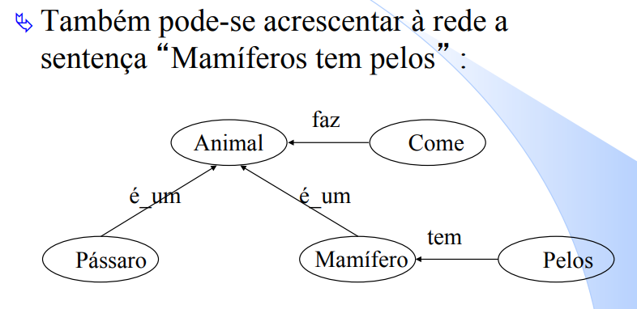
Rede Semântica Simples

Slide 32
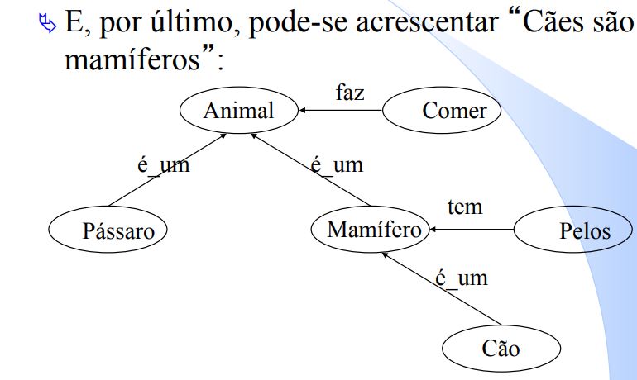
Rede Semântica Simples

Slide 33
Transitividade em Redes Semânticas
Redes Semânticas são naturalmente transitivas.
Podemos concluir da rede desenvolvida que se “Cão é um Mamífero” e “Mamífero é um Animal” então “Cão é um Animal”.
Entretanto, não é possível concluir que:
“Cão é um Pássaro” ; ou
“Pássaro tem pelos”.

Slide 34
Redes semânticas – busca por intersecção
Ativação é iniciada em dois nós distintos e observa-se onde eles se encontram
Predicado não-binário
– Representação lógica:
●
é-um(Pessoa, Mamífero) instância(Neymar, Pessoa) time(Neymar, Brasil)
cor-do-uniforme(Neymar, verde e amarelo)
●
●
●

Slide 35
Redes semânticas – busca por intersecção
Predicados unários e binários:
homem(Neymar)
pode ser reescrito como:
instância(Neymar, Homem)
Três ou mais predicados na forma binária:
placar(Brasil, Alemanha, 1x7)
Exemplos de redes semânticas
O Brasil 1 Alemanha 7
●

Slide 36
Redes semânticas particionadas
Representação de expressões quantificadas e simples em redes semânticas
Alternativa: particiona-se a rede semântica em um conjunto hierárquico de espaços
– corresponde ao escopo de uma ou mais variáveis
●

Slide 37
Redes semânticas particionadas
pilotos
dirigir
carros
É um
É um
É um
p
d
c
dirige dirigido
O piloto dirigiu o carro

Slide 38
Redes semânticas particionadas
pilotos
dirigir
carros
DG
É um
É um
É um
É u
m | F
g
p
d
c
orma
dirige dirigido
e1
e2
Todo piloto já dirigiu um carro
∀

Slide 39
Redes semânticas particionadas
pilotos
dirigir
carros
 | É um
pilotos da cidade
DG
É um
É um
É um
 | Fo
g
É um
p
d
c
rma
dirige dirigido
e1
e2
Todo piloto da cidade já dirigiu o carro
∀

Slide 40
Redes semânticas particionadas
pilotos
dirigir
carros
É um
É um
É um
p
d
c
dirige
dirigido
e1
DG
∀
É um
∀
e2
g
Forma
Todo piloto já dirigiu o carro

Slide 41
Redes Semânticas

Slide 42
Modo de Operação
Quando se coloca uma questão a um Nó,
este procura nos seus arcos locais por uma etiqueta que coincida com a questão
se não existir procura a resposta via as suas ligações IS_A, ou seja, passa a questão até um Nó que contenha um arco com a resposta.
deslocação Amarelus ?

Slide 43
Inferência sobre Redes Semânticas
Para descrever o processo de inferência nas Redes Semânticas vamos usar lógica:
Cada ligação
É traduzido para
relação (Obj1,Obj2)
Deslocação Amarelus ?
Is_a (Amarelus,Canário).
Is_a (Canário, Ave).
deslocação(Ave,Voo).

Slide 44
Inferência sobre Redes Semânticas
O tratamento de excepções no mecanismo de herança faz-se impondo uma restrição ao mecanismo de herança
 algo dito explicitamente sobrepõe-se aos factos herdados
deslocação Black&White?
Is_a (Black&White,Pinguim).
deslocação(Pinguim,andar).
Is_a (Pinguim, Ave).
Is_a (Ave,animal).
respira(Ave,Ar).
 herda todas as características da superclasse
excepto aquelas explícitas no próprio Nó

Slide 45
Partes fundamentais de uma representação
Parte léxica: Determina os símbolos que são permitidos no vocabulário da representação.
Parte estrutural: Descreve restrições de como os símbolos podem ser arranjados.
Parte semântica: Estabelece um meio de associar significado às descrições.
Parte procedimental: Especifica procedimentos de acesso que permitam criar descrições, modificá- las e usá-las para responder questões.
●
●
●

Slide 46
Exemplo – Domínio funcionários
A parte léxica determina os nós e linhas orientadas como símbolos empregados;
A parte estrutural descreve restrições determinando as conexões entre os nós;
A parte semântica estabelece a equivalência entre os nós e as situações e os “links” e as travessias do rio;
A parte procedimental está escondida na mente e/ou cérebro de cada um e comanda as ações para resolução do problema.

Slide 47
Características de redes semânticas
●
Léxicas: Existem Nós, links e links rotulados denotando objetos, relações entre objetos e relações particulares;
Estruturais: Nós se conectam entre si, entre a cabeça de um nó e a calda de outro, através de links rotulados;
Semânticas: Nós e links denotam entidades com especificidade de aplicação;
Procedimentais: Existem procedimentos para produzir, alterar, apagar e responder questões relativas a nós e links.
●
●
●

Slide 48
Diferentes significados para a semântica
Semântica de equivalência: Relacionam-se descrições numa representação particular com outra representação de semântica já aceita;
Semântica procedimental: Tem seu significado definido através do que realizam os programas que operam descrições na representação;
Semântica descritiva: Neste tipo existe explicações do que as descrições significam de modo que possam ser entendidas clara e intuitivamente.

Slide 49
Parte da família de representações de redes semânticas
Rede semântica
Árvore semântica Espaço de estado
Sistema de frames
Árvore de busca
Rede de propagação
de valores
Árvore de decisão
Árvore de jogos
Árvore de metas

Slide 50
Características Redes Semânticas
simplicidade de representação - devido às características de herança
Amarelus herda todas as propriedades de Aves
as Redes Semânticas estão na origem da Programação Orientada a Objetos
permitem uma redução no tempo de pesquisa, visto que os nós estão directamente ligados aos nós vizinhos com interesse
Desvantagens:
podem permitir inferências inválidas
não têm uma norma de interpretação - a interpretação depende dos programas que a manipulam.

Slide 51
Representação por espaço de estado
●
O estado de um sistema é uma descrição que é suficiente para determinar o futuro
No espaço de estados cada nó denota um estado e cada ligamento denota uma transição de um estado para outro estado
É uma representação - uma rede semântica: Os nós denotam os estados e
Os ligamentos denotam transições entre os estados.
Definições:
●
●
●
●
●

Slide 52
Representação por espaço de estado
Estado corrente: onde você está Estado objetivo: onde se deseja estar
O problema é definir as transações que levam um estado a outro.
Análise de meios e fins:
– Até o objetivo ser alcançado ou ausência de procedimentos
●
●
●
●
●
●
Descrever o estado corrente, o estado objetivo e a diferença entre os dois
Usar a diferença entre o estado corrente e o estado objetivo para selecionar o “melhor” procedimento
Use o procedimento escolhido e atualize o estado corrente Se o objetivo é alcançado, indique sucesso
Caso contrário, indique fracasso

Slide 53
Representação por espaço de estado
Exemplo
Estado inicial: US$ 1,00 = R$ 4,00
Estado final : US$ 1,00 = R$ 3,00

Slide 54
Exemplo
Empréstimo | FMI | BID | Banco Mundial
Mais que US$ 30 bi | XX
Entre US$ 20 bi e US$ 30 bi |  | XX
Menos que US$ 20 bi |  |  | XX

Slide 55
Frames
●
Coleção de atributos chamados escaninhos com valores associados que descrevem uma entidade do mundo
Cada frame representa uma classe (um conjunto) ou uma instância (elemento de uma classe)
Cria-se um sistema de frames a partir de coleções de frames que são conectados entre si em virtude de que o valor de um atributo de um frame pode ser um outro frame
Teoria dos conjuntos pode ser utilizada para definir os frames
Cada frame representa uma classe (conjunto) ou uma instância (subconjunto)
●
●
●
●

Slide 56
Frames – conjuntos e instâncias
Pessoa
⁻ é um: mamífero (relação de subconjunto)
- cardinalidade: 7.000.000.000
- lateralidade: direita
●
Adulto masculino
– é um: pessoa
- cardinalidade: 3.000.000.000
- Altura: 1,70 m
●
Neymar
– instância: jogador de futebol (elemento de uma classe) altura: 1,75 m
chuta com: direita
Média-de-gols-por-jogo: 0,49
–
–
–

Slide 57
O fazendeiro e suas posses
●
Um fazendeiro deseja atravessar de uma margem para outra de um rio levando junto seus pertences: uma raposa cor de prata, um ganso gordo e um saco de saborosos cereais. Para isto, o fazendeiro dispõe de uma embarcação com capacidade de carregar ele mesmo e uma de suas posses a cada travessia do rio. O fazendeiro sabe que a raposa comerá o ganso e o ganso degustará os cereais se estas posses ficarem juntas e sós. Como poderá o fazendeiro atravessar o rio com todas suas posses sem perder nenhuma delas?

Slide 58
Comentários
Descrição em linguagem natural: Demora para separar detalhes irrelevantes e informações importantes; Não é intuitiva para passagem para programa; Demora para mostrar todas possibilidades de solução.
Descrição por desenho: Pode mostrar mais claramente as situações de cruzamento permitidas e os detalhes irrelevantes são negligenciados.
●

Slide 59
Escolha da representação
●
Questões relevantes para construir uma representação:
Quais as restrições mais importantes?
O que é irrelevante para a solução do problema?
Quais as possibilidades de solução do problema?
Qual a sequência de operação para a solução?
Como passar de uma solução em uma representação escolhida para um programa de computador?

Slide 60
Solução através de diagrama
●
Para construção de um diagrama que descreva o sistema deve-se seguir os seguintes passos:
Assinalar um “nó” ou um “símbolo” para cada estado do sistema: como o fazendeiro e suas posses podem estar em cada lado do rio (16 possibilidades).
Separar os nós seguros dos nós não-seguros
Não seguros: RG e GS juntos sem F. Retira-se nós números 6, 9, 12, 13, 14, 15
●
– Escolher uma representação gráfica para cada viagem do barco.

Slide 61
Solução através de diagrama
Desenhar os possíveis estados para cada viagem do barco, respeitando duas restrições:
O fazendeiro tem que mudar de lado;
No máximo uma das posses do fazendeiro muda de lado.
Em um total de 10X9=90 pares ordenados, 20 satisfazem a condição acima.

Slide 62
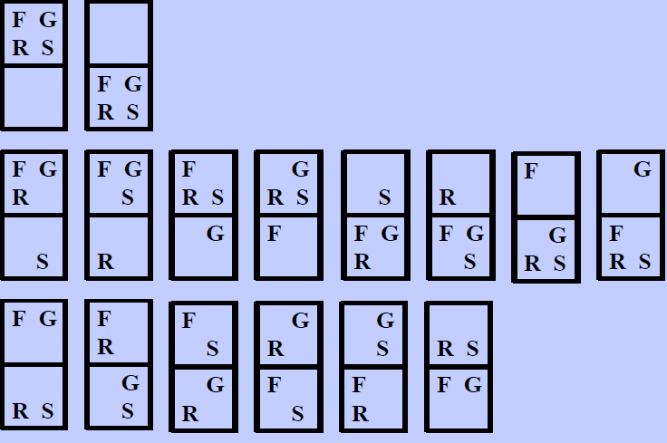
Solução através de diagrama

Slide 63
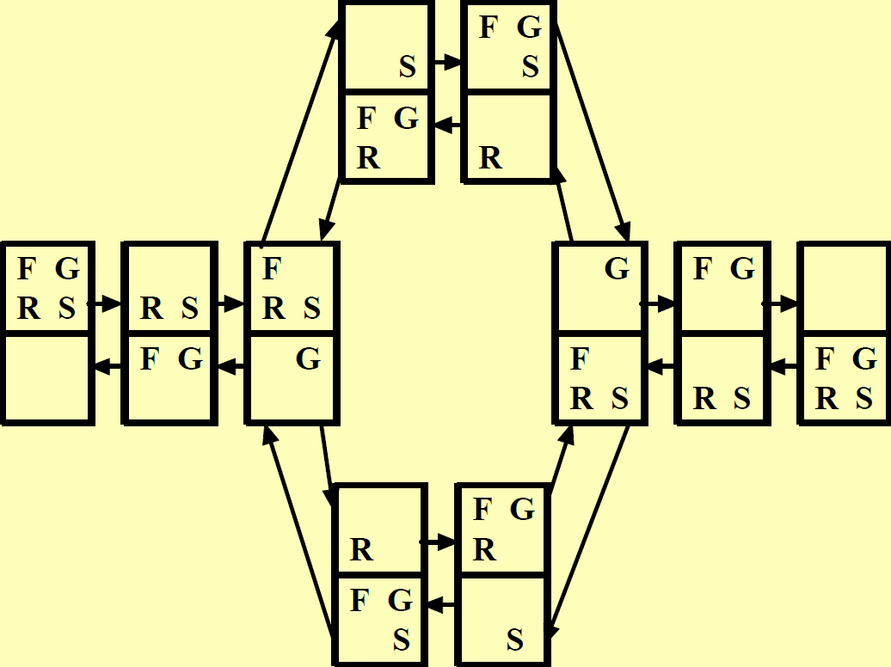
Solução gráfica do problema

Slide 64
Características de boas representações
●
Objetos e relações importantes do mundo devem aparecer explicitamente;
Restrições naturais devem ser expostas; Objetivos e relações devem ser unidos entre si;
Detalhes não importantes do problema devem ser omitidos;
Devem possuir transparência;
Devem apresentar problema de modo conciso e completo;
Devem permitir rápido armazenamento e recuperação de informação;
Devem ser computáveis.
●
●
●
●
●
●
●

Slide 65
Contatos
Linkedin: https://br.linkedin.com/in/b41a5269
Facebook: https://www.facebook.com/fabio.silva.56211

Slide 66
Bibliografia
Foram utilizados como materiais de apoio para a elaboração da aula os materiais disponíveis nos seguintes endereços:
http://professor.ufabc.edu.br/~ronaldo.prati/InteligenciaArtificial/RC.pdf
http://www.sel.eesc.usp.br/lasi/lasi/wp-content/uploads/2018/09/Aula-01-2018.pdf
http://www.dsc.ufcg.edu.br/~hmg/disciplinas/graduacao/ia-2013.1/slides/Representacao-Conhecimento-Introducao.ppt
http://www.dei.isep.ipp.pt/~csr/SP/ReprCon.ppt

